Slide 1
Разработка электронного контента по теме: «Анализ компьютерных игр»
Шведова Софья, АДЭУ-211

Slide 2
Структура
1. Влияние игр на физическое здоровье
- Влияние игр на сон
- Сидячее положение
- Рекомендации по здоровому геймингу
2. Психологические аспекты компьютерных игр
- Когнитивное развитие
- Зависимость от игр
- Влияние на эмоциональное состояние
- Уход от реальности как негативное последствие
- Образовательный потенциал
3. Технологии в компьютерных играх
- Дополненная реальность
- ИИ
- Машинное обучение
- VR
4. Монетизация в компьютерных играх
- Киберспорт
- Продажа скинов
- Разработчик игр как способ привлечения клиентов
5. Возможности компьютерных игр
- «Читерство»
- Участие в турнирах
- Украшение инвентаря
- Игровое сообщество
6. Программирование в компьютерных играх
- Языки программирования
- Применение машинного обучения
- Внедрение ИИ
- Разработка игры

Slide 3
Психологические аспекты компьютерных игр
Негативное влияние игр на сон
Влияние игр на физическое здоровье
Когнитивное
развитие
Зависимость от игр
Рекомендации по здоровому геймингу
Влияние на эмоциональное состояние
Технологии в компьютерных играх
Уход от реальности как негативное последствие
Монетизация в компьютерных играх
Влияние на сидячее положение
Дополненная
реальность
Виртуальная реальность
Образовательный потенциал
Киберспорт
Модификации
Машинное
обучение
ИИ
Возможности компьютерных игр
Внедрение ИИ
Применение машинного обучения
Украшение инвентаря
«Читерство»
или нечестные игры
Участие в турнирах
Продажа скинов
Разработка игр
Программирование в компьютерных играх
Игровое сообщество
Разработчик игр как способ привлечения клиентов
Языки программирования,

Slide 4
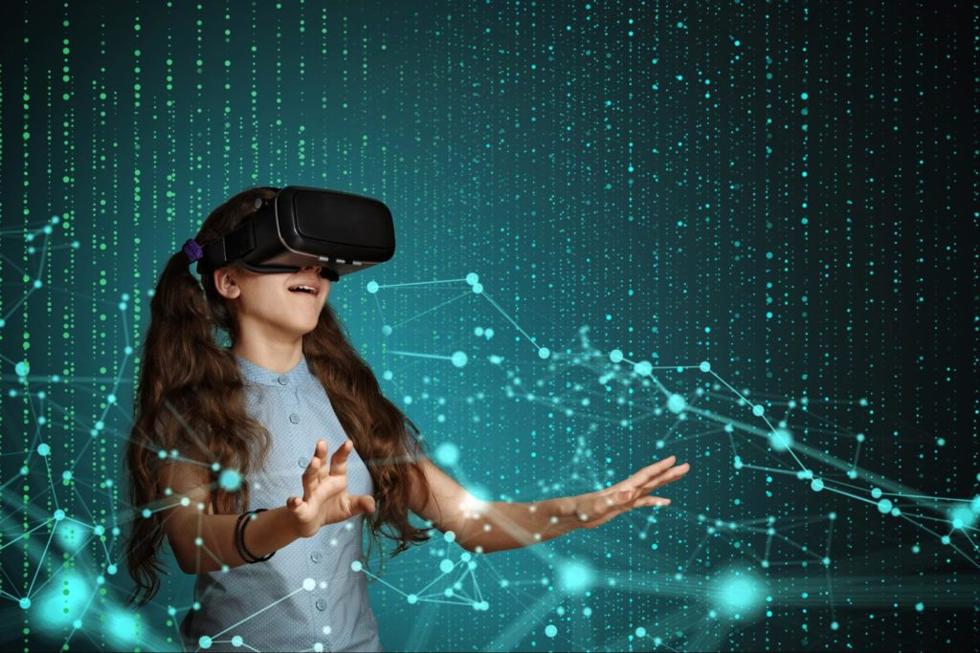
Виртуальная реальность (VR)
Технология, позволяющая создавать иммерсивные симуляции с помощью виртуальных окружений. VR меняет способ взаимодействия с компьютерными приложениями, создавая ощущение присутствия в другом мире.
Большинство VR-игр основаны на погружении игрока, как правило, через головной дисплей или гарнитуру и один или несколько контроллеров. Гарнитура обычно предоставляет два стереоскопических дисплея перед глазами пользователя для имитации 3D-пространства.
Вернуться к карте

Slide 5
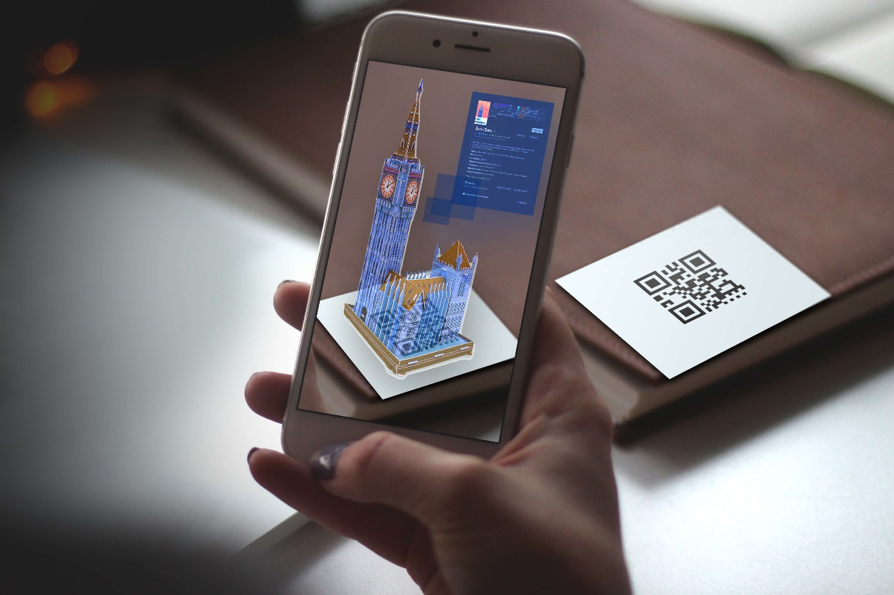
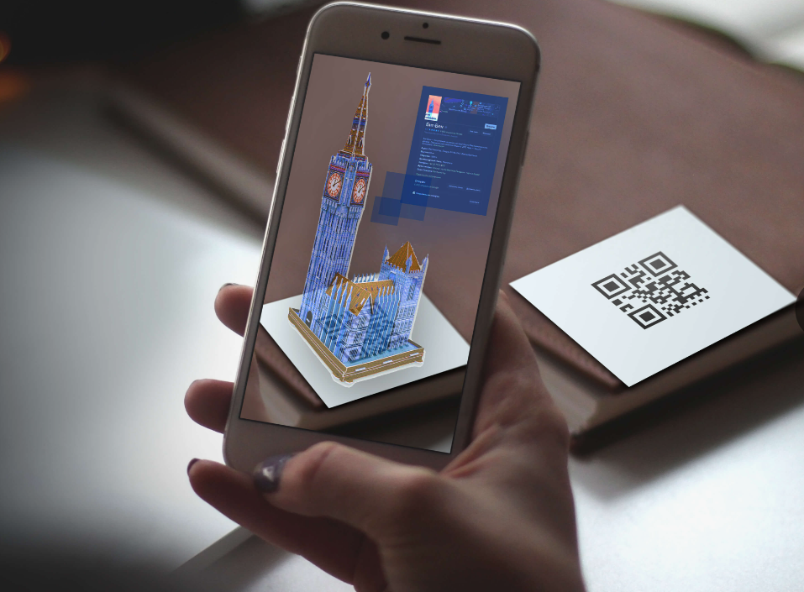
Дополненная реальность (AR)
AR — это технология, которая позволяет через экраны девайсов дополнить реальный физический мир виртуальными изображениями, титрами, анимацией и другими визуальными эффектами. Пример — шлем Железного человека с системой навигации, прицеливания и другими сведениями, которые то и дело всплывают перед глазами героя.
Вернуться к карте

Slide 6

Искусственный интеллект (ИИ)
Искусственный интеллект– раздел информатики, который занимается решением когнитивных задач, обычно предназначаемых для человеческого интеллекта, таких как обучение, решение проблем и распознавание шаблонов.
Вернуться к карте

Slide 7

Машинное обучение
Подраздел ИИ, который изучает разработку алгоритмов и моделей, которые позволяют компьютерам "учиться" на основе данных и делать прогнозы или принимать решения без явного программирования.
Вернуться к карте

Slide 8

Когнитивное развитие
Процесс развития познавательных способностей у человека, включая восприятие, мышление, память, решение проблем и языковые навыки.
Вернуться к карте

Slide 9

Зависимость от игр
Изучение влияния игровой активности на психологическое и физиологическое состояние человека, а также возможные проблемы зависимости. Является довольно распространенной проблемой среди геймеров, так как они все свое время могут играть в игры, забывая даже поесть или поспать.
Вернуться к карте

Slide 10

уход от реальности как негативное последствие
Эта проблема актуальна, если человек долго сидит за компьютером и если он очень проникается атмосферой игр, тем самым могут возникнуть трудности уже непосредственно в реальной среде, так как человек начнет воспринимать все как «игру». Особенно это касается VR-игр.
Вернуться к карте

Slide 11

Влияние на эмоциональное состояние
Игры могут влиять на эмоциональное состояние людей: некоторые игры способствуют релаксации и снятию стресса, но важно учитывать эмоциональные реакции человека на игровой контент.
Вернуться к карте

Slide 12

Образовательный потенциал
Некоторые компьютерные игры могут быть образовательными и помогать в усвоении новых знаний, например, игры могут обучать истории, математике или языкам благодаря через интерактивный опыт, предоставляемый играми.
Вернуться к карте

Slide 13
Применение машинного обучения
Машинное обучение используется в игровой индустрии для:
1. Изучения игроков, особенностей игры и использования искусственного интеллекта.
2. Уравнивания шансов для обеспечения отсутствия преимущества искусственного интеллекта перед игроком.
3. Балансировки персонажей и игровой среды в играх, где сражение происходит между несколькими командами.
4. Работы с большими данными, которые поступают ежедневно и требуют оперативного анализа для предоставления игрокам лучшего опыта и исправления возможных ошибок.
Вернуться к карте

Slide 14

Внедрение ИИ
ИИ в играх — это набор алгоритмов, которые диктуют поведение NPC в разных ситуациях. Игровой ИИ неспособен на мышление или творчество, его действия предопределены разработчиками. Несмотря на такие ограничения, грамотно созданный ИИ подстраивается под ситуацию и меняет поведение в зависимости от контекста.
Вернуться к карте

Slide 15
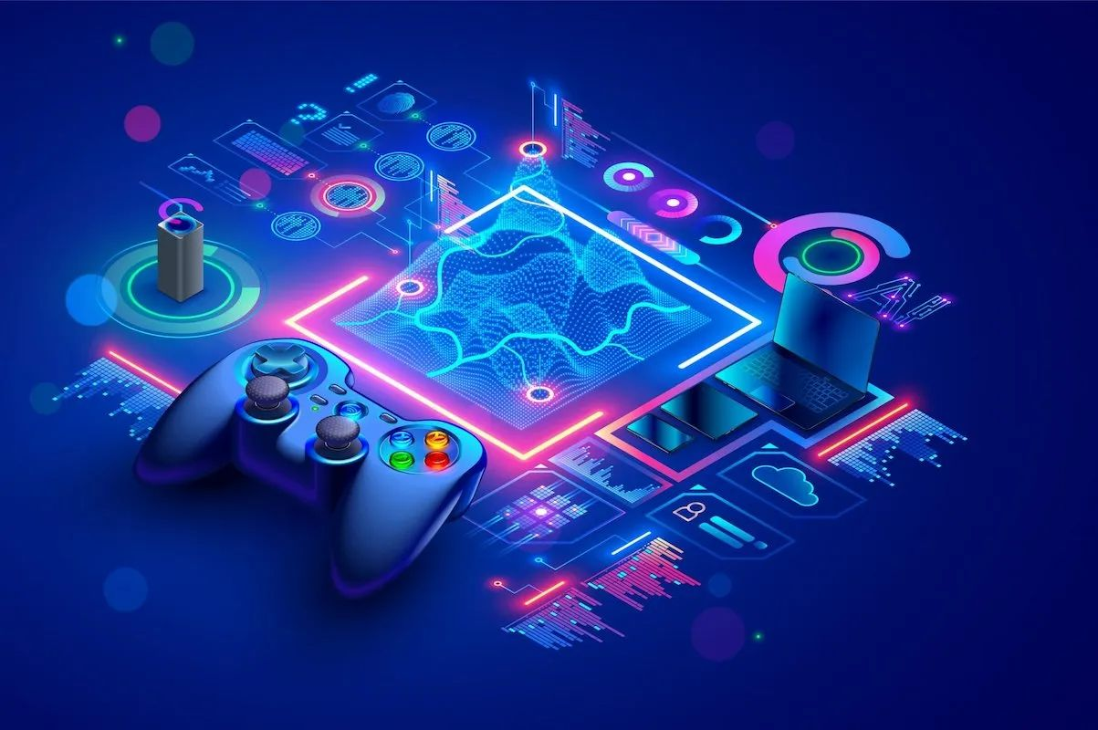
Разработка игр
Разработка игр - это процесс создания видеоигр, начиная с идеи и дизайна, и заканчивая программированием, тестированием и выпуском готового продукта. Разработчики игр создают игровой мир, персонажей, сюжеты, уровни, геймплей и многое другое.
Вернуться к карте

Slide 16
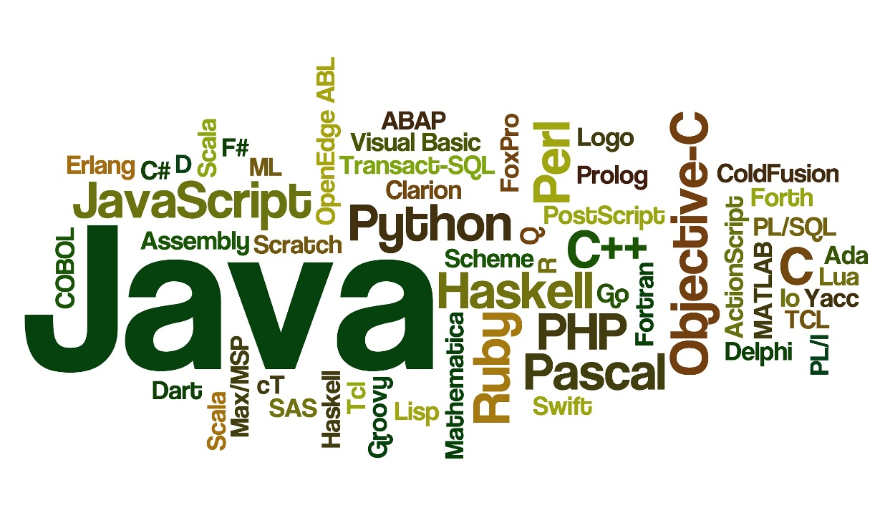
Языки программирования
Наиболее популярными языками программирования игровых продуктов являются такие: С++, Java, JavaScript, Python, Swift и C#. Новичку лучше всего начать с последнего. Первый – самый сложный и требует серьезных навыков в программировании.
Вернуться к карте

Slide 17
Участие в турнирах
Возможность участвовать в соревнованиях по видеоиграм или киберспорту как игрок или зритель. Разыгрываемые призовые фонды могут достигать нескольких миллионов долларов. В киберспорт входят:
1. Команды;
2. Тренеры;
3. Менеджеры;
4. Тренировочные сборы (буткемпы);
5. Турниры
6. Трансляции с комментаторами (популярные стриминговые сервисы — Twitch и YouTube);
7. Судьи.
Вернуться к карте

Slide 18

Разработчик игр как способ привлечения клиентов
Использование игр как способа привлечения клиентов становится все более популярным в маркетинге. Компании могут разрабатывать игры, которые отражают их бренд или продукты, чтобы привлечь внимание потенциальных клиентов. Игры могут быть использованы для повышения узнаваемости бренда, улучшения взаимодействия с аудиторией и создания позитивного опыта взаимодействия с компанией.
Вернуться к карте

Slide 19
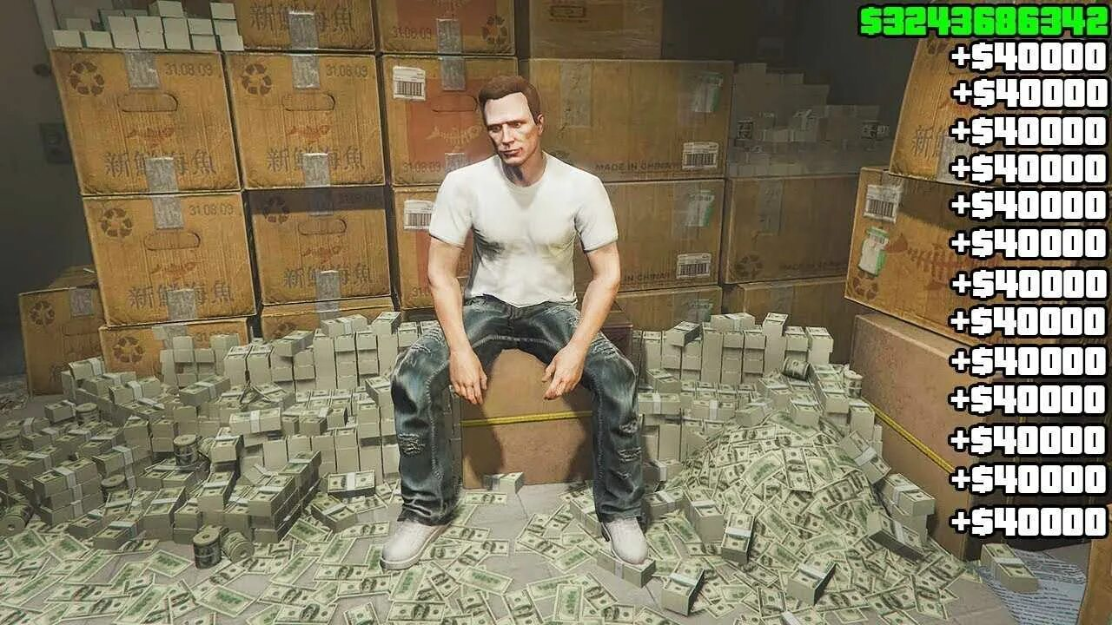
Читерство или «нечестная игра»
Нарушение правил игры с целью получения нечестного преимущества над другими игроками, например, в CS 2 есть вх (возможность видеть сквозь стены), аим (автоматическое пристреливание в противника), в других играх еще может быть получение большого количества ресурсов сразу (в основном в офлайн играх) и т.д.
Вернуться к карте

Slide 20
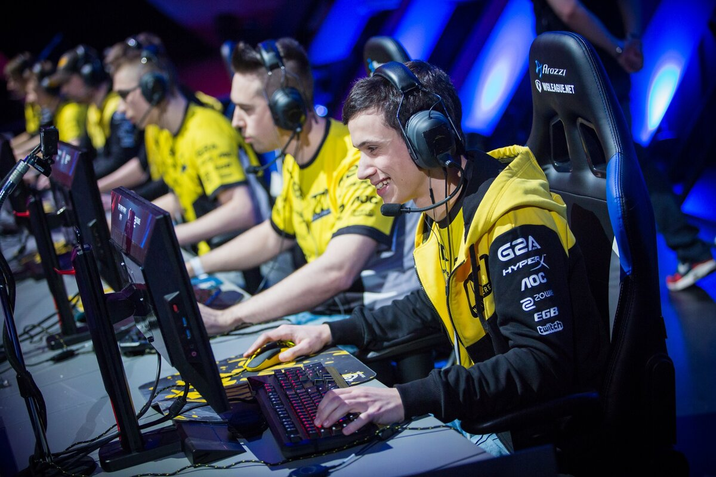
Киберспорт
Соревновательная игровая деятельность на профессиональном уровне, требующая высокого уровня мастерства и координации, где можно получить деньги, если занять призовые места. Все киберспортивные дисциплины делятся на несколько основных классов, различаемых свойствами пространств, моделей, игровой задачей и развиваемыми игровыми навыками киберспортсменов: шутеры от первого лица, стратегии в реальном времени, спортивные симуляторы, автосимуляторы, авиасимуляторы, файтинги, командные ролевые игры с элементами тактико-стратегической игры и т.д.
Вернуться к карте

Slide 21
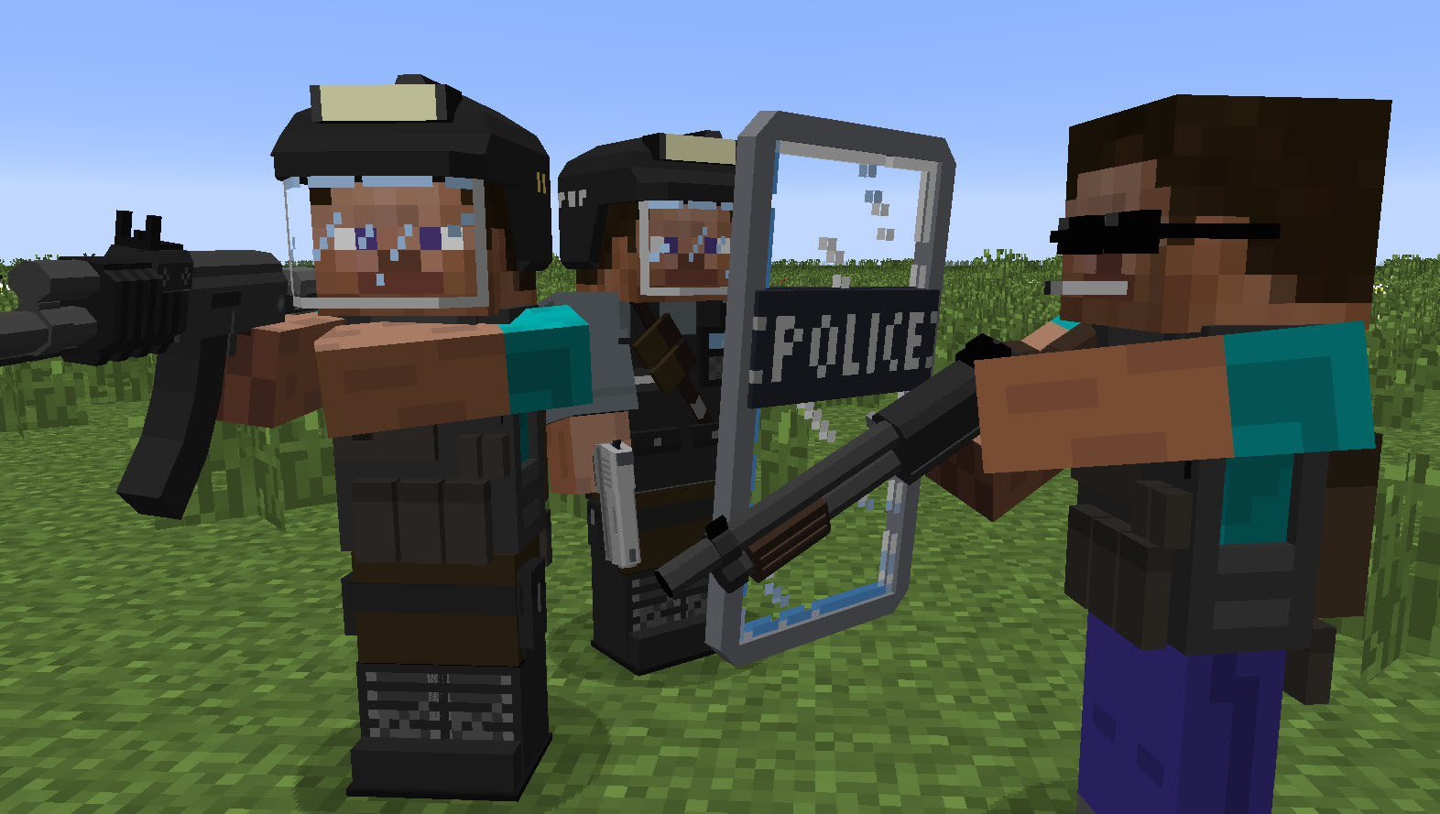
Модификации
Модификации или "моды" - изменения или дополнения к игровому контенту, созданные сообществом игроков. Моды различаются по своему масштабу. Одни исправляют баги и ошибки игры или улучшают её графическую составляющую, другие добавляют новые элементы геймплея, а некоторые рассказывают полностью отдельную от оригинальной игры историю. Благодаря модам игры могут оставаться актуальными спустя много лет после своего выхода.
Вернуться к карте

Slide 22
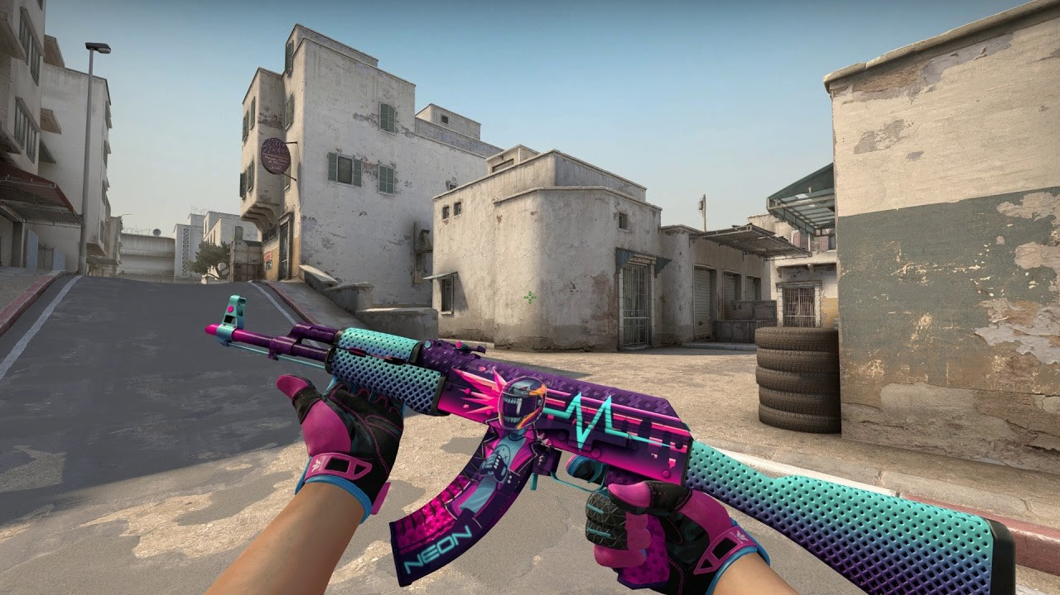
Украшение инвентаря
Добавление элементов стиля или персонализации к игровому инвентарю или персонажам, так называемые скины. С помощью них можно выразить свою индивидуальность или сделать геймплей более приятным.
Вернуться к карте

Slide 23
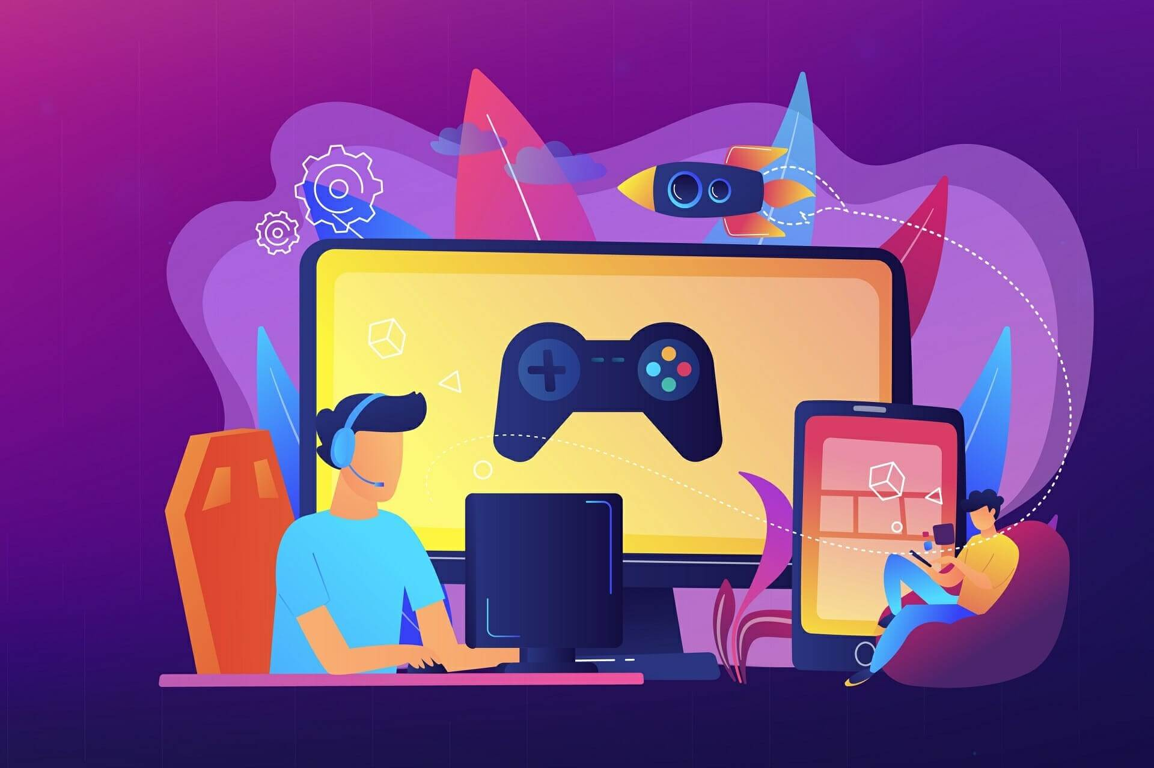
Игровое сообщество
Моды различаются по своему масштабу. Одни исправляют баги и ошибки игры или улучшают её графическую составляющую, другие добавляют новые элементы геймплея, а некоторые рассказывают полностью отдельную от оригинальной игры историю. Благодаря модам игры могут оставаться актуальными спустя много лет после своего выхода.
Вернуться к карте

Slide 24
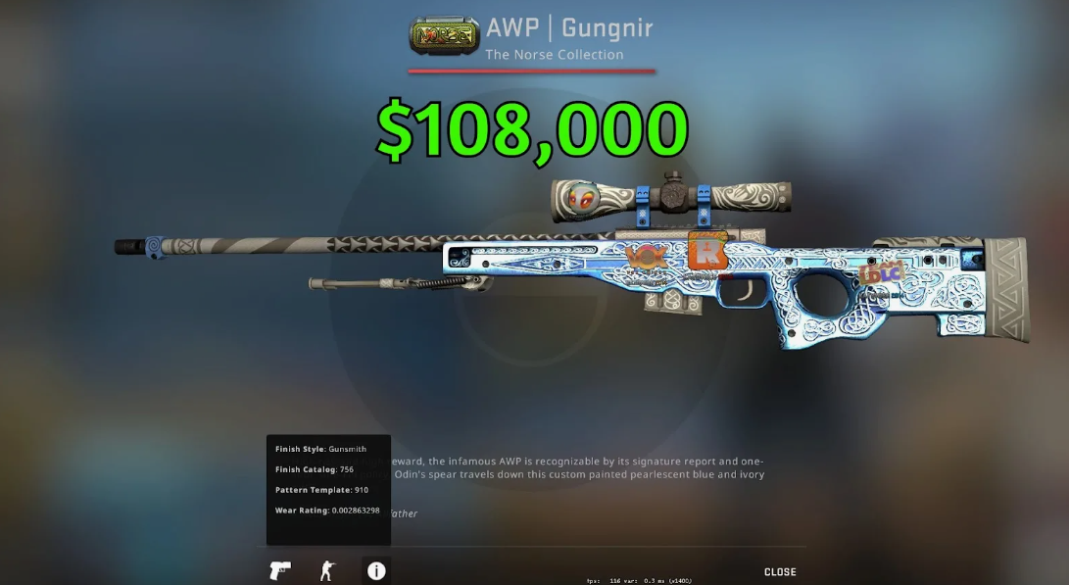
Продажа скинов
Скины являются популярным способом индивидуализации персонажей и предметов в играх. Некоторые скины являются предметами коллекционирования и статусными символами внутри игровых сообществ, которые могут иметь цену от пары копеек вплоть до нескольких миллионов рублей и выше.
Вернуться к карте

Slide 25
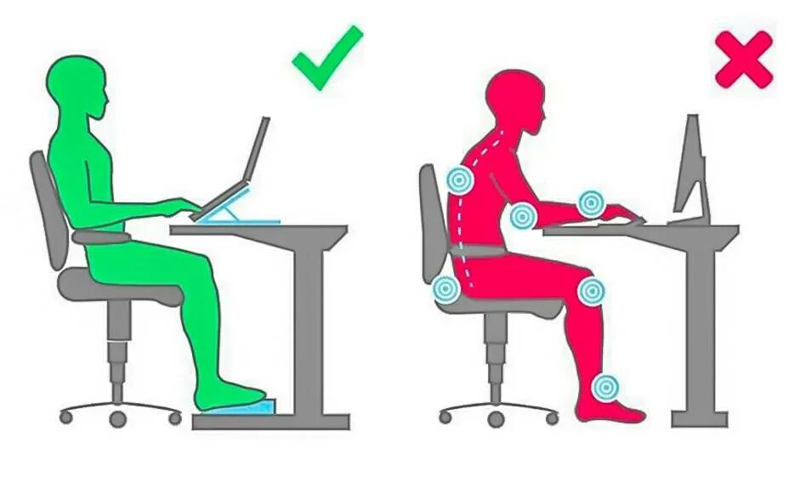
Сидячее положение
Длительное сидячее положение может привести к проблемам со спиной и осанкой. Регулярные перерывы и упражнения могут снизить негативное влияние сидячего образа жизни.
Вернуться к карте

Slide 26
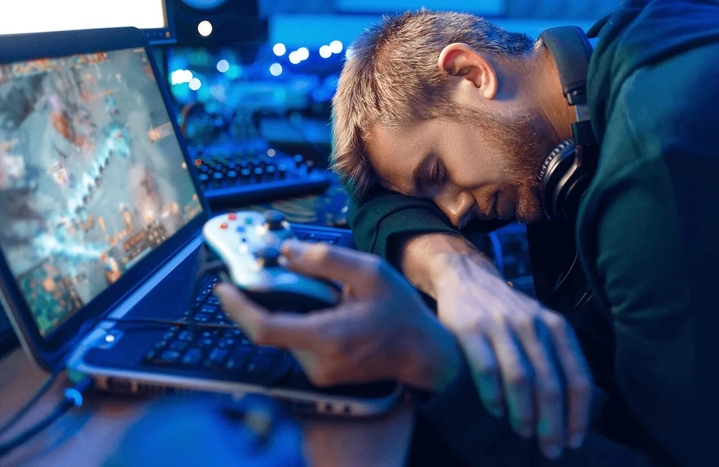
Негативное влияние игр на сон
Игры с яркой подсветкой и быстрыми действиями могут затруднить засыпание. Регулярное игровое время перед сном может нарушить циркадный ритм и качество сна. Рекомендуется избегать игр перед сном и установить определенное время завершения игровой сессии.
Вернуться к карте

Slide 27
Рекомендации по здоровому геймингу
Рекомендации по здоровому геймингу
Соблюдайте режим и планируйте время игры
Заботьтесь о своем физическом здоровье: поддерживайте правильную осанку и позу во время игры, делайте перерывы
Заботьтесь о своем психическом здоровье: общайтесь с людьми, уделяйте время для отдыха и релаксации.
Вернуться к карте

